Slide 1
VOYAGER
Agence de voyages spatiaux

Slide 2
TABLE DES MATIÈRES :
1. Présentation projet
2. Besoins, informations et actions.
3. Quelles fonctionnalités et quels éléments de contenu répondent à ces besoins.
4. Le premier jet de la maquette papier + crayon.

Slide 3
PRÉSENTATION DU PROJET
Réalisation d'un site internet statique pour des agences de voyage spatiaux permettant à tout le monde d'aller visiter des planètes du système solaire ou non.
L’Équipe des développeurs :
- Amina
- Mickaël
- Christophe
- Guillaume
- Raphaël
- Lucas

Slide 4
1. BESOINS, INFORMATIONS ET ACTIONS
Pourquoi une personne visiterait ta page web, quel est son besoin ?
Organiser un voyage dans l'espace sur une autre planète
Quelles informations aurait-elle besoin de trouver ?
Les différentes destinations proposées, les prix, les dates de départ, les activités sur les différentes planètes, l'organisateur
Quelles actions voudrait-elle accomplir sur ton site ?
S'informer sur le voyage, réserver un voyage et contacter les agences

Slide 5
2. QUELLES FONCTIONNALITÉS ET QUELS ÉLÉMENTS DE CONTENU RÉPONDENT À CES BESOINS
S'informer sur les voyages :
- Catalogue des voyages proposés
- Nom de la planète avec une description, les différentes activités sur la planète, les prochaines dates de départ, le prix
- Organisation du voyage
Réserver un voyage :
- Cartes avec les différentes dates de départ et les prix pour chaque destination
- Formulaire de réservation
Contacter les agences :
- Formulaire de contact
- Adresse, horaires d'ouverture et éléments de contact pour chaque agences

Slide 6
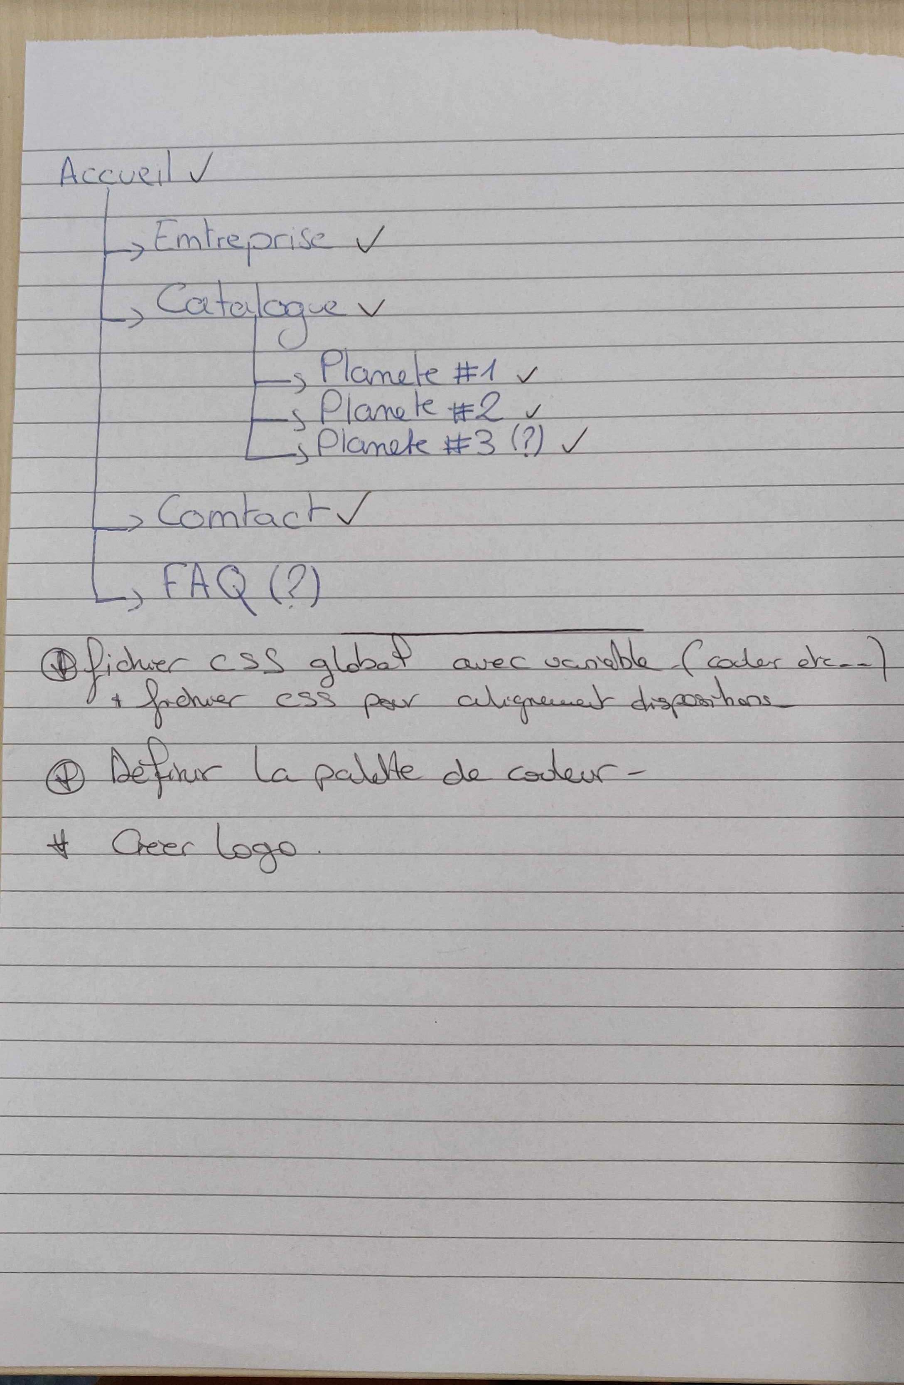
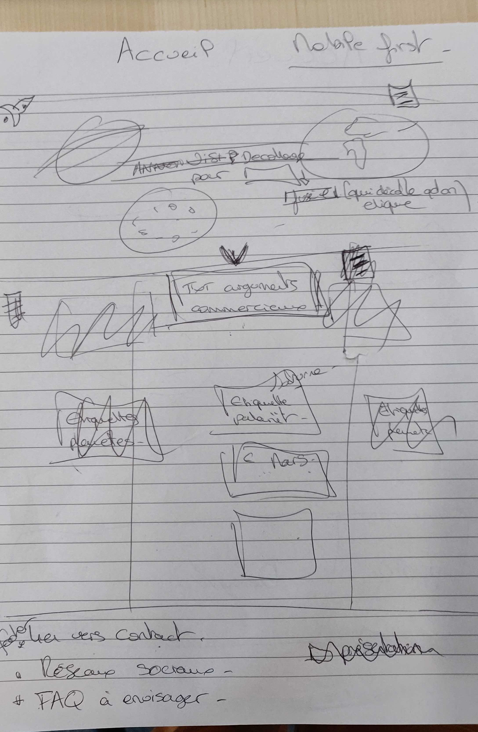
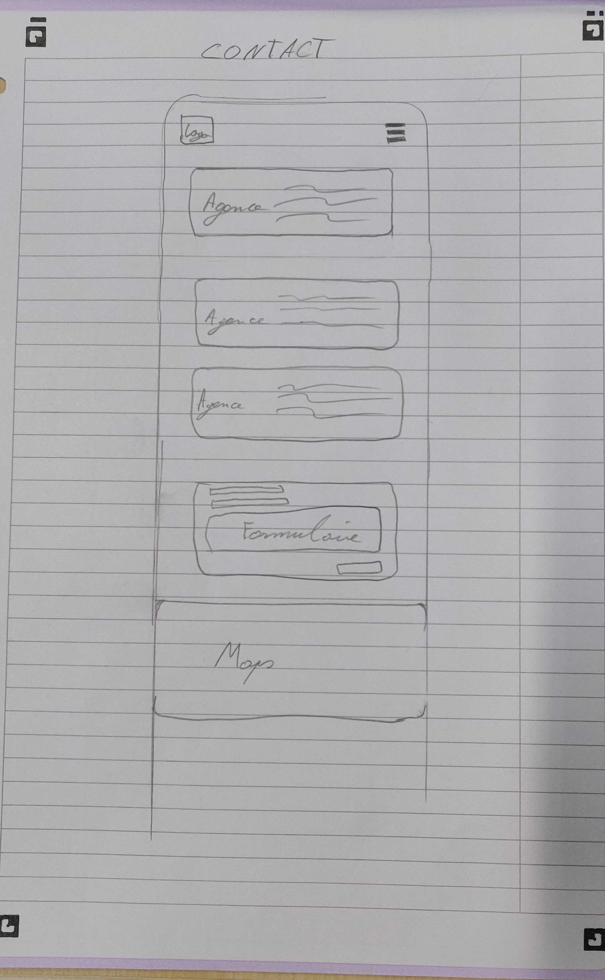
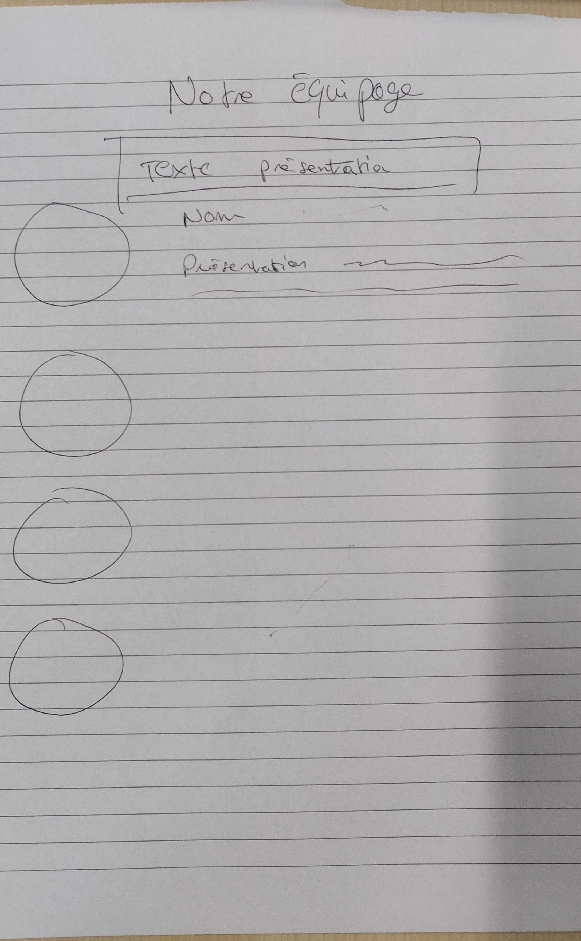
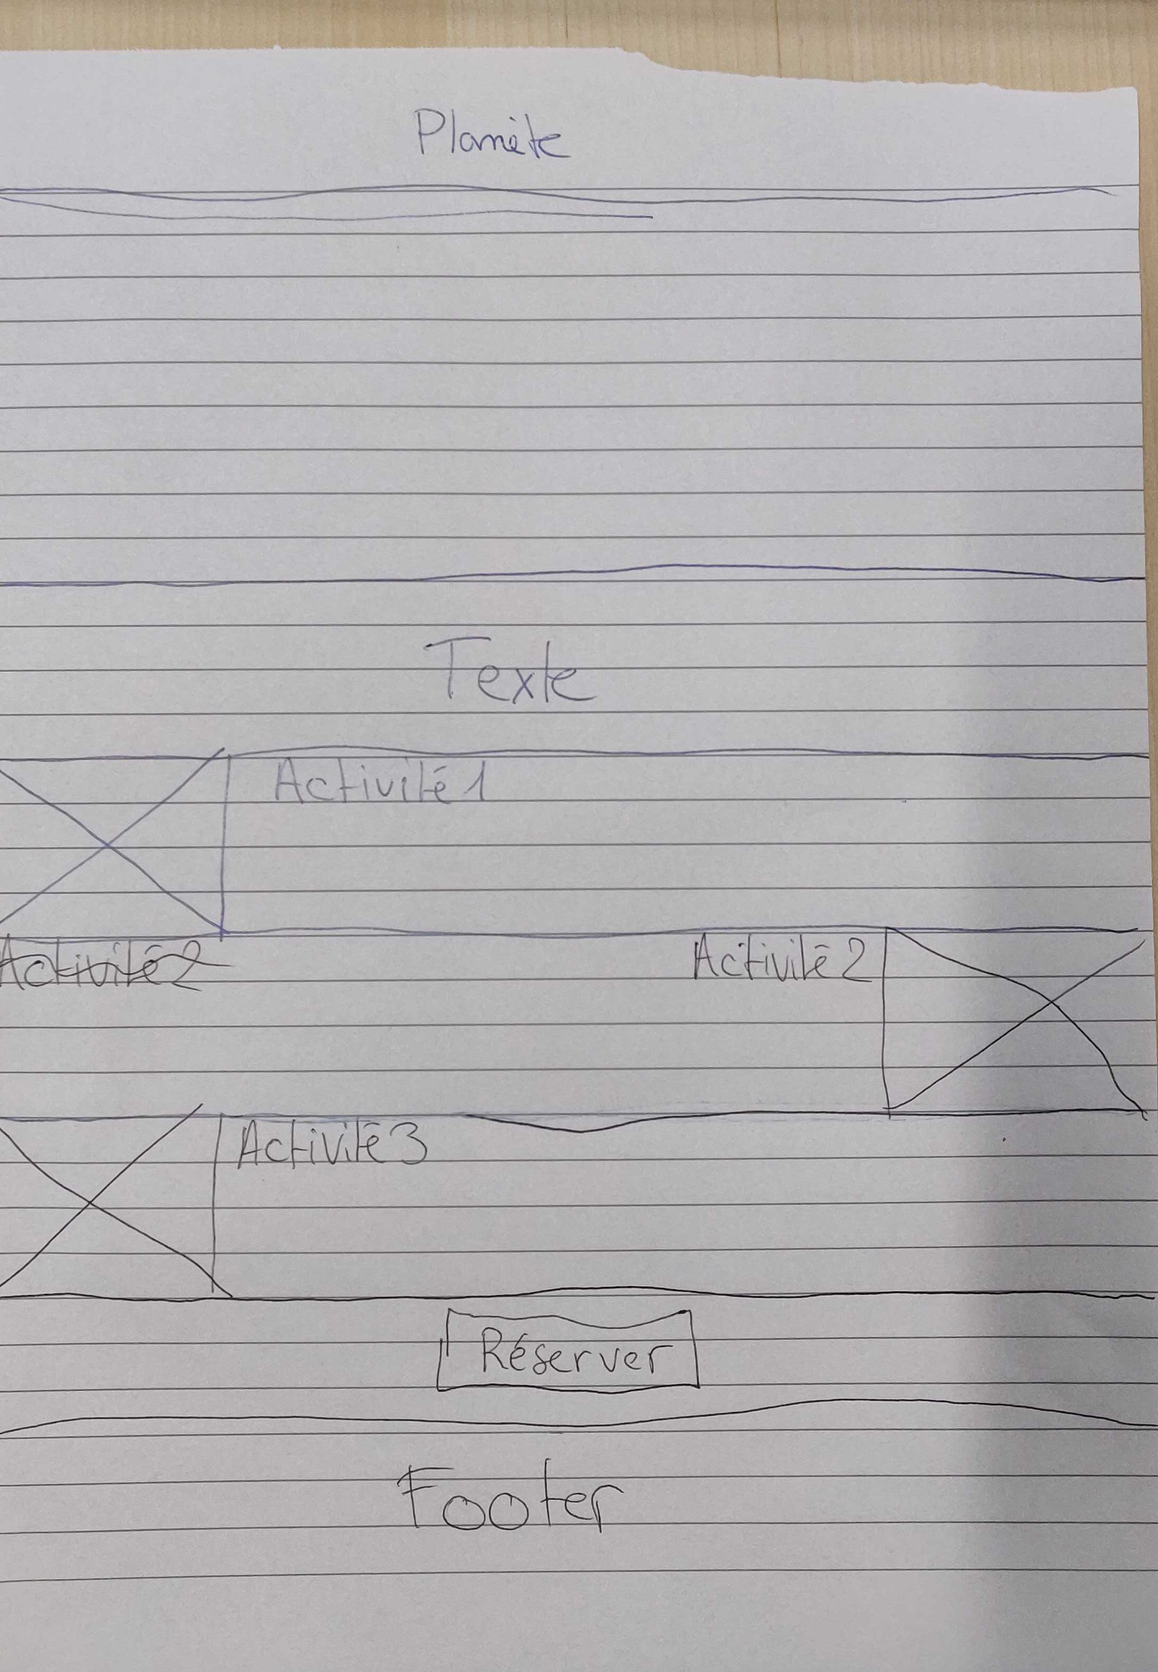
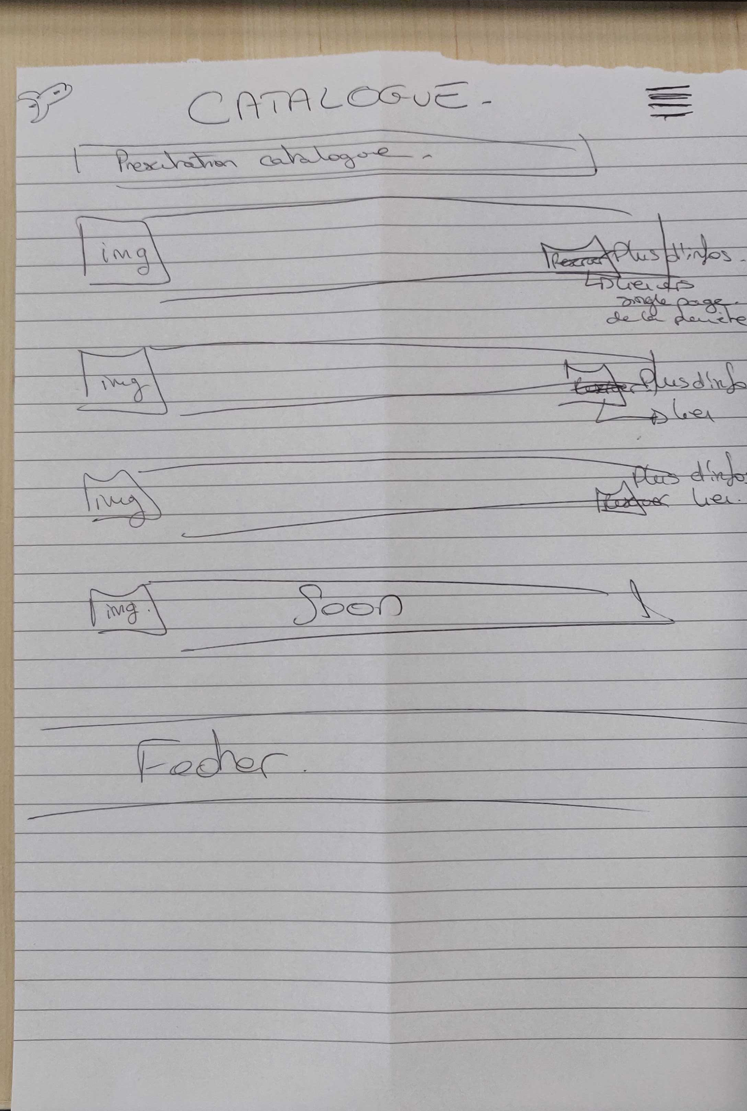
Maquette papier + crayon

Slide 7
Fonctionnalités :
- Description de l'entreprise
- Présentation du catalogue des destinations
- Présentation de chaque planète (histoire, activités)
- Présentation des prochaines dates de départs, de la durée du voyage et du prix
- Formulaire de contact

Slide 8
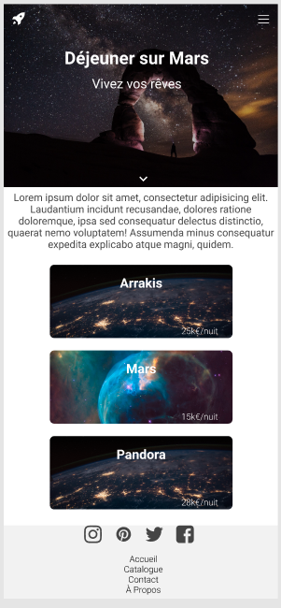
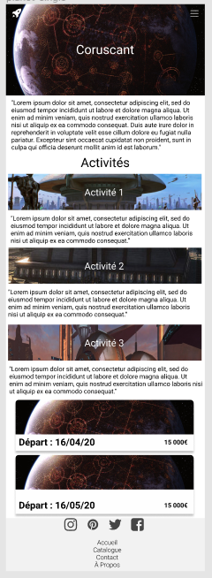
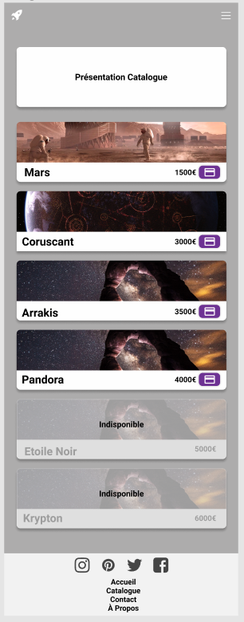
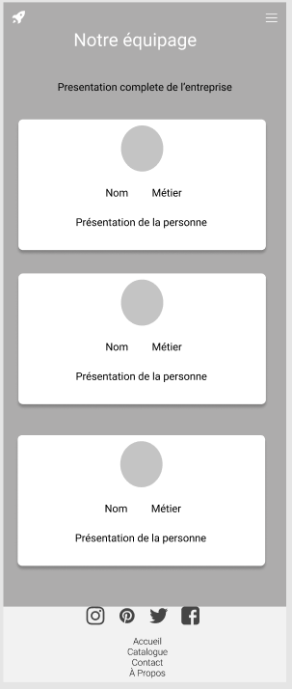
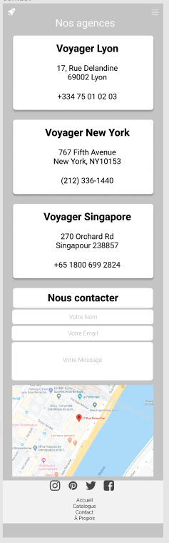
Maquette mobile first

Slide 9
MVP
Fonctionnalités importantes :
- Présentation du catalogue
- Présentation de chaque planète
- Prochaines dates de départ, durée du voyage, prix
- Formulaire de réservation
Fonctionnalités secondaires :
- Description de l'entreprise
- Formulaire de contact
- FAQ
Liste des taches :
- Création du squelette commun à toutes les pages
- Home
- Présentation des planètes
- Formulaire de réservation

